Slide 1




“Life’s most persistent and urgent question is, what are you doing for others?”
- Martin Luther King
Trabalho realizado por:
Jorge Minhalma 50039075
Marta Santos 50037198

Slide 2

Introdução
Este produto serve para facilitar a procura de voluntários e respetivas ações de voluntariado. A nossa ideia surgiu porque ambos fazemos, ou já fizemos voluntariado, após alguma conversa sobre o assunto, percebemos que ambos sentimos algumas dificuldades na procura de ações de voluntariado.
Nem sempre é simples encontrar locais disponíveis para fazer voluntariado, esta aplicação tem como objetivo simplificar o trabalho de procura (ações sociais) e uma promoção das suas ações de voluntariado, por parte das organizações. Seria algo simples, após aceder à nossa aplicação só teria de selecionar um local e a aplicação irá dar ao voluntario todas as ações de voluntariado existentes nessa localização.

Slide 3
O nosso objetivo:
Criar ação
Abandonar ação em participação
Aderir a uma ação

Slide 4
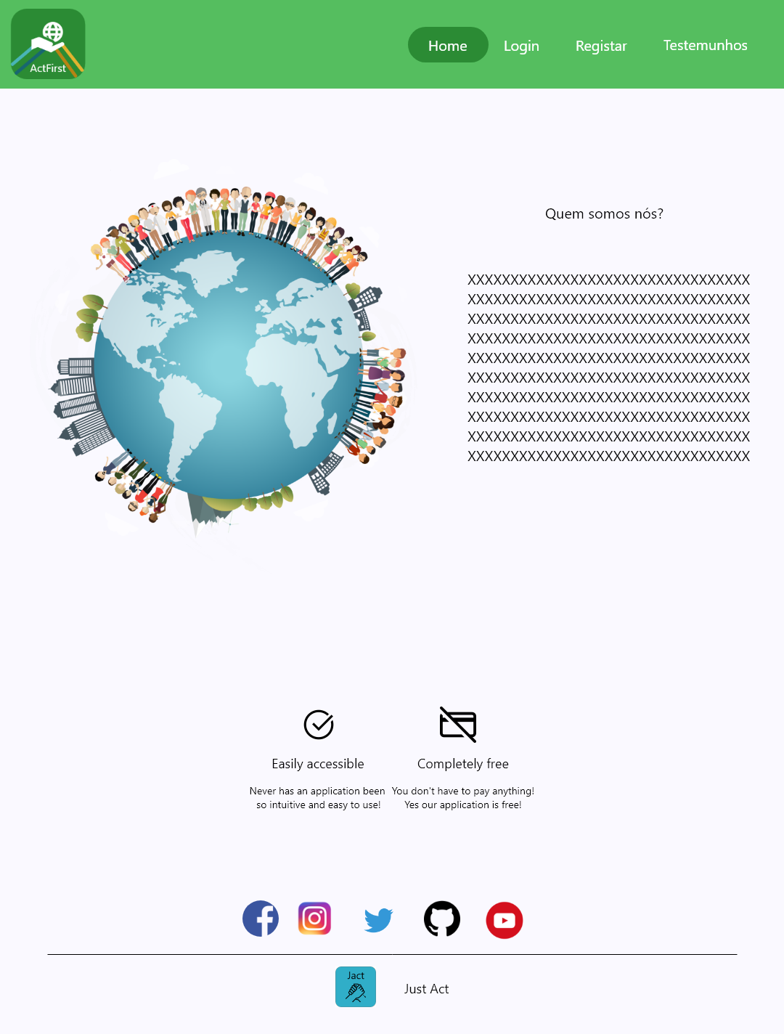
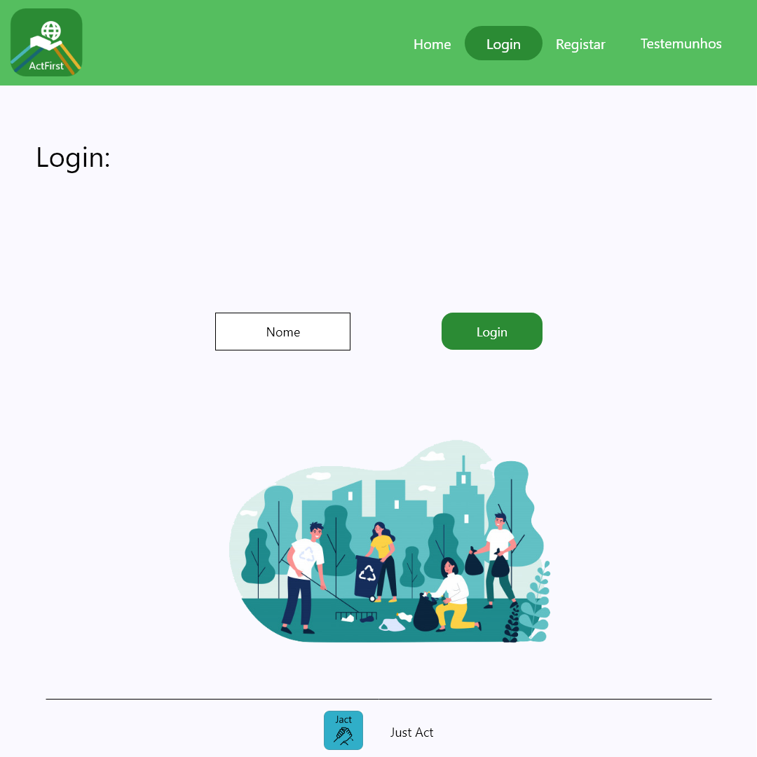
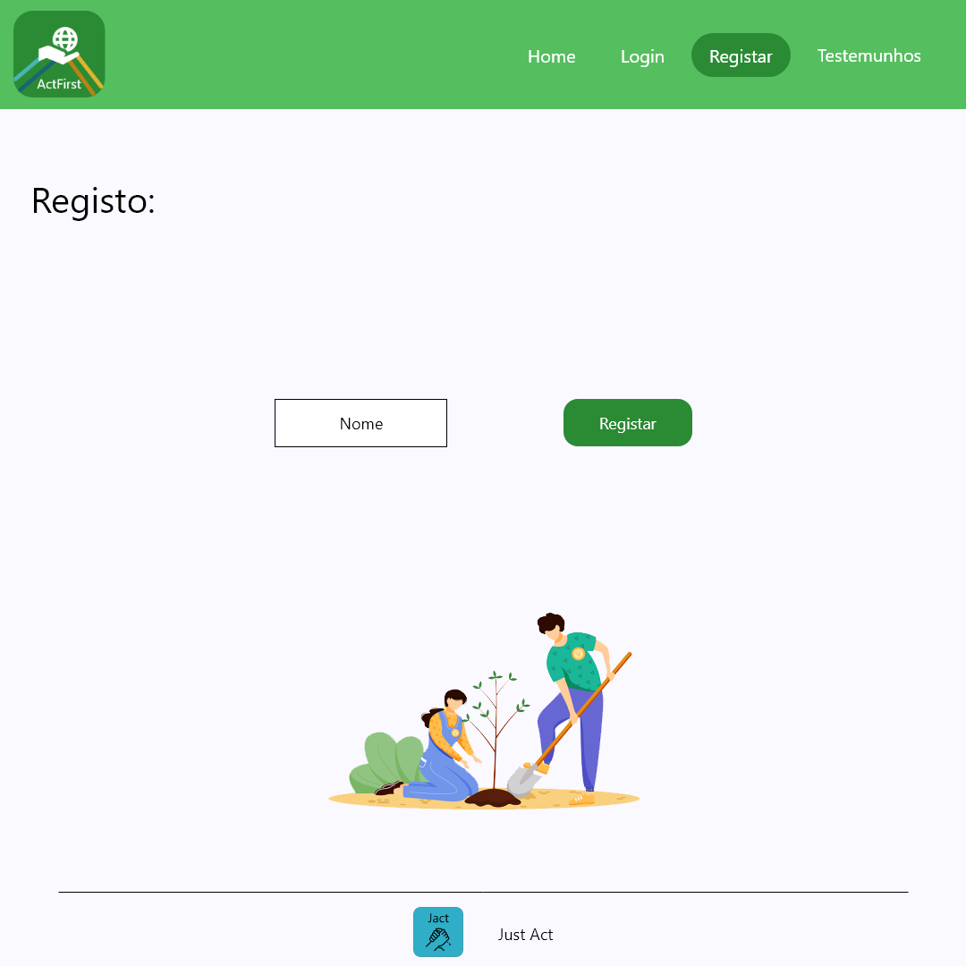
Design Interface
Registo/Login
Página inicial
Nome do utilizador para fazer registo
Nome do utilizador para fazer login

Slide 5
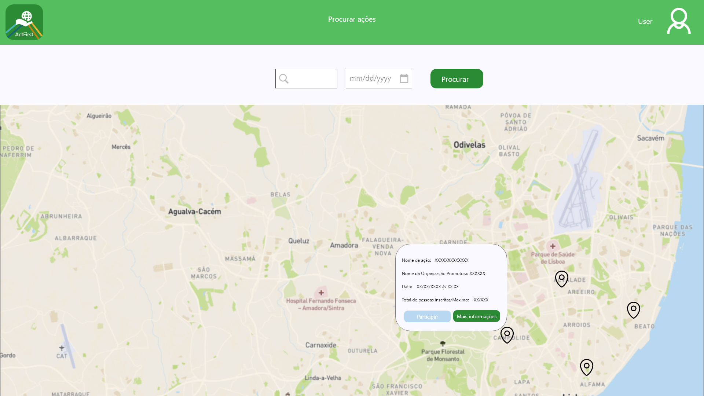
Design Interface
Visão do voluntario
Nome do utilizador
Seleção do local onde deseja procurar ações
Botão procurar ações
Seleção da data que deseja ver as ações
Mapa com ações
Botão para participar na ação
Botão para mais informações

Slide 6
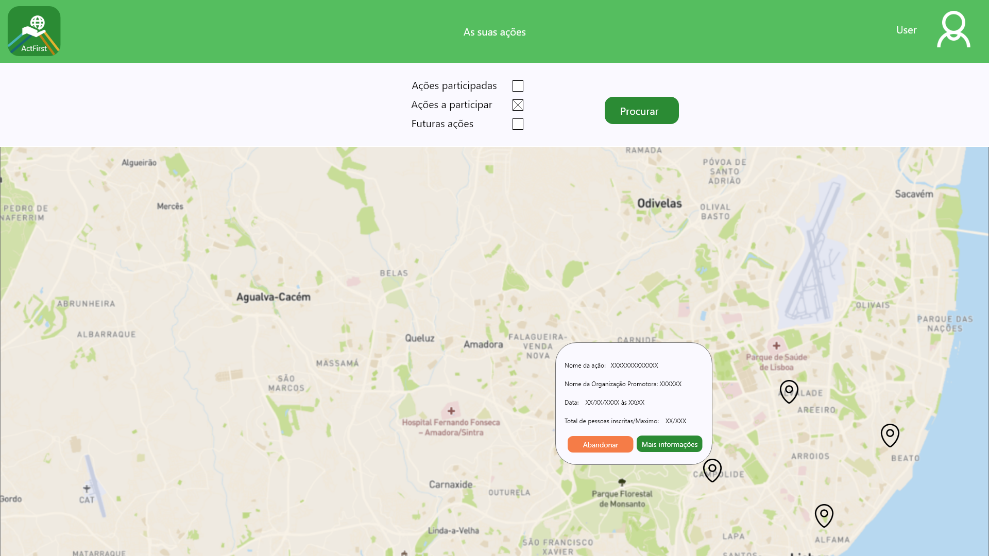
Design Interface
Visão do voluntario
Botão procurar
Seleção do tipo das suas ações
Botão para mais informações
Botão para abandonar ação

Slide 7
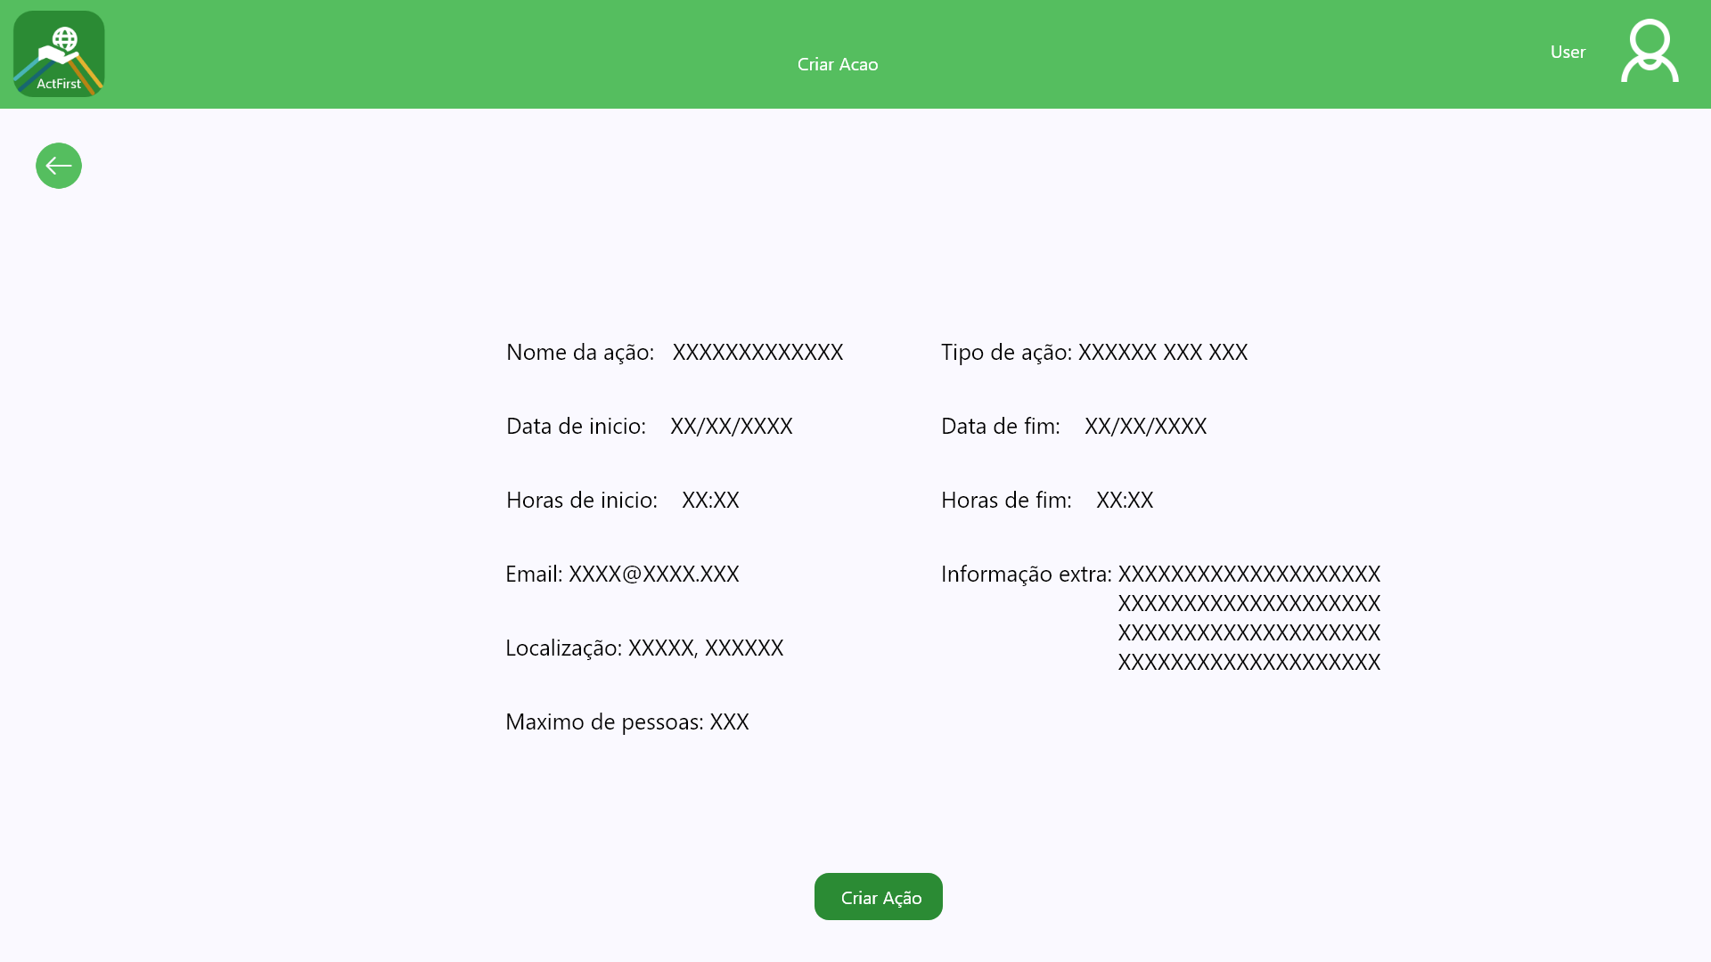

Design Interface
Página da organização(criar ações)
Seleção da data de início da ação
Seleção do tipo de ação
Seleção da data de fim da ação
Seleção da hora de início da ação
Seleção da hora de fim da ação
Seleção do email relacionado com a da ação
Seleção da local da ação
Seleção do número máximo de pessoas por ação
Seleção de mais informações sobre a ação
Botão para criar ação

Slide 8
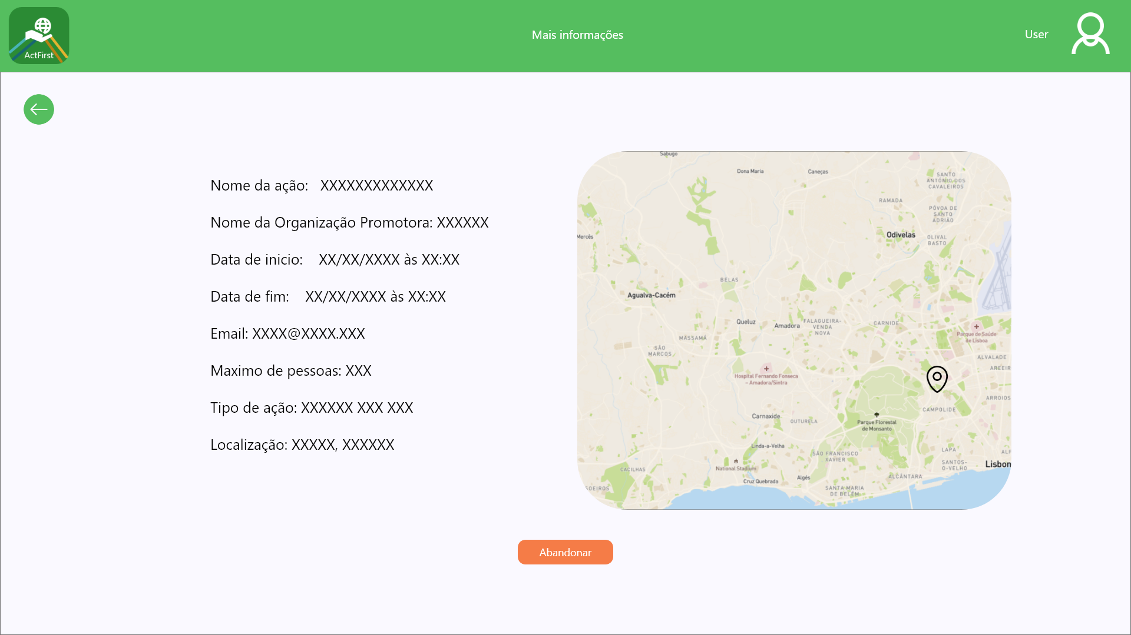
Design Interface
Informação associada à ação
Botão para sair da ação

Slide 9

Poster

Slide 10

Video

Slide 11
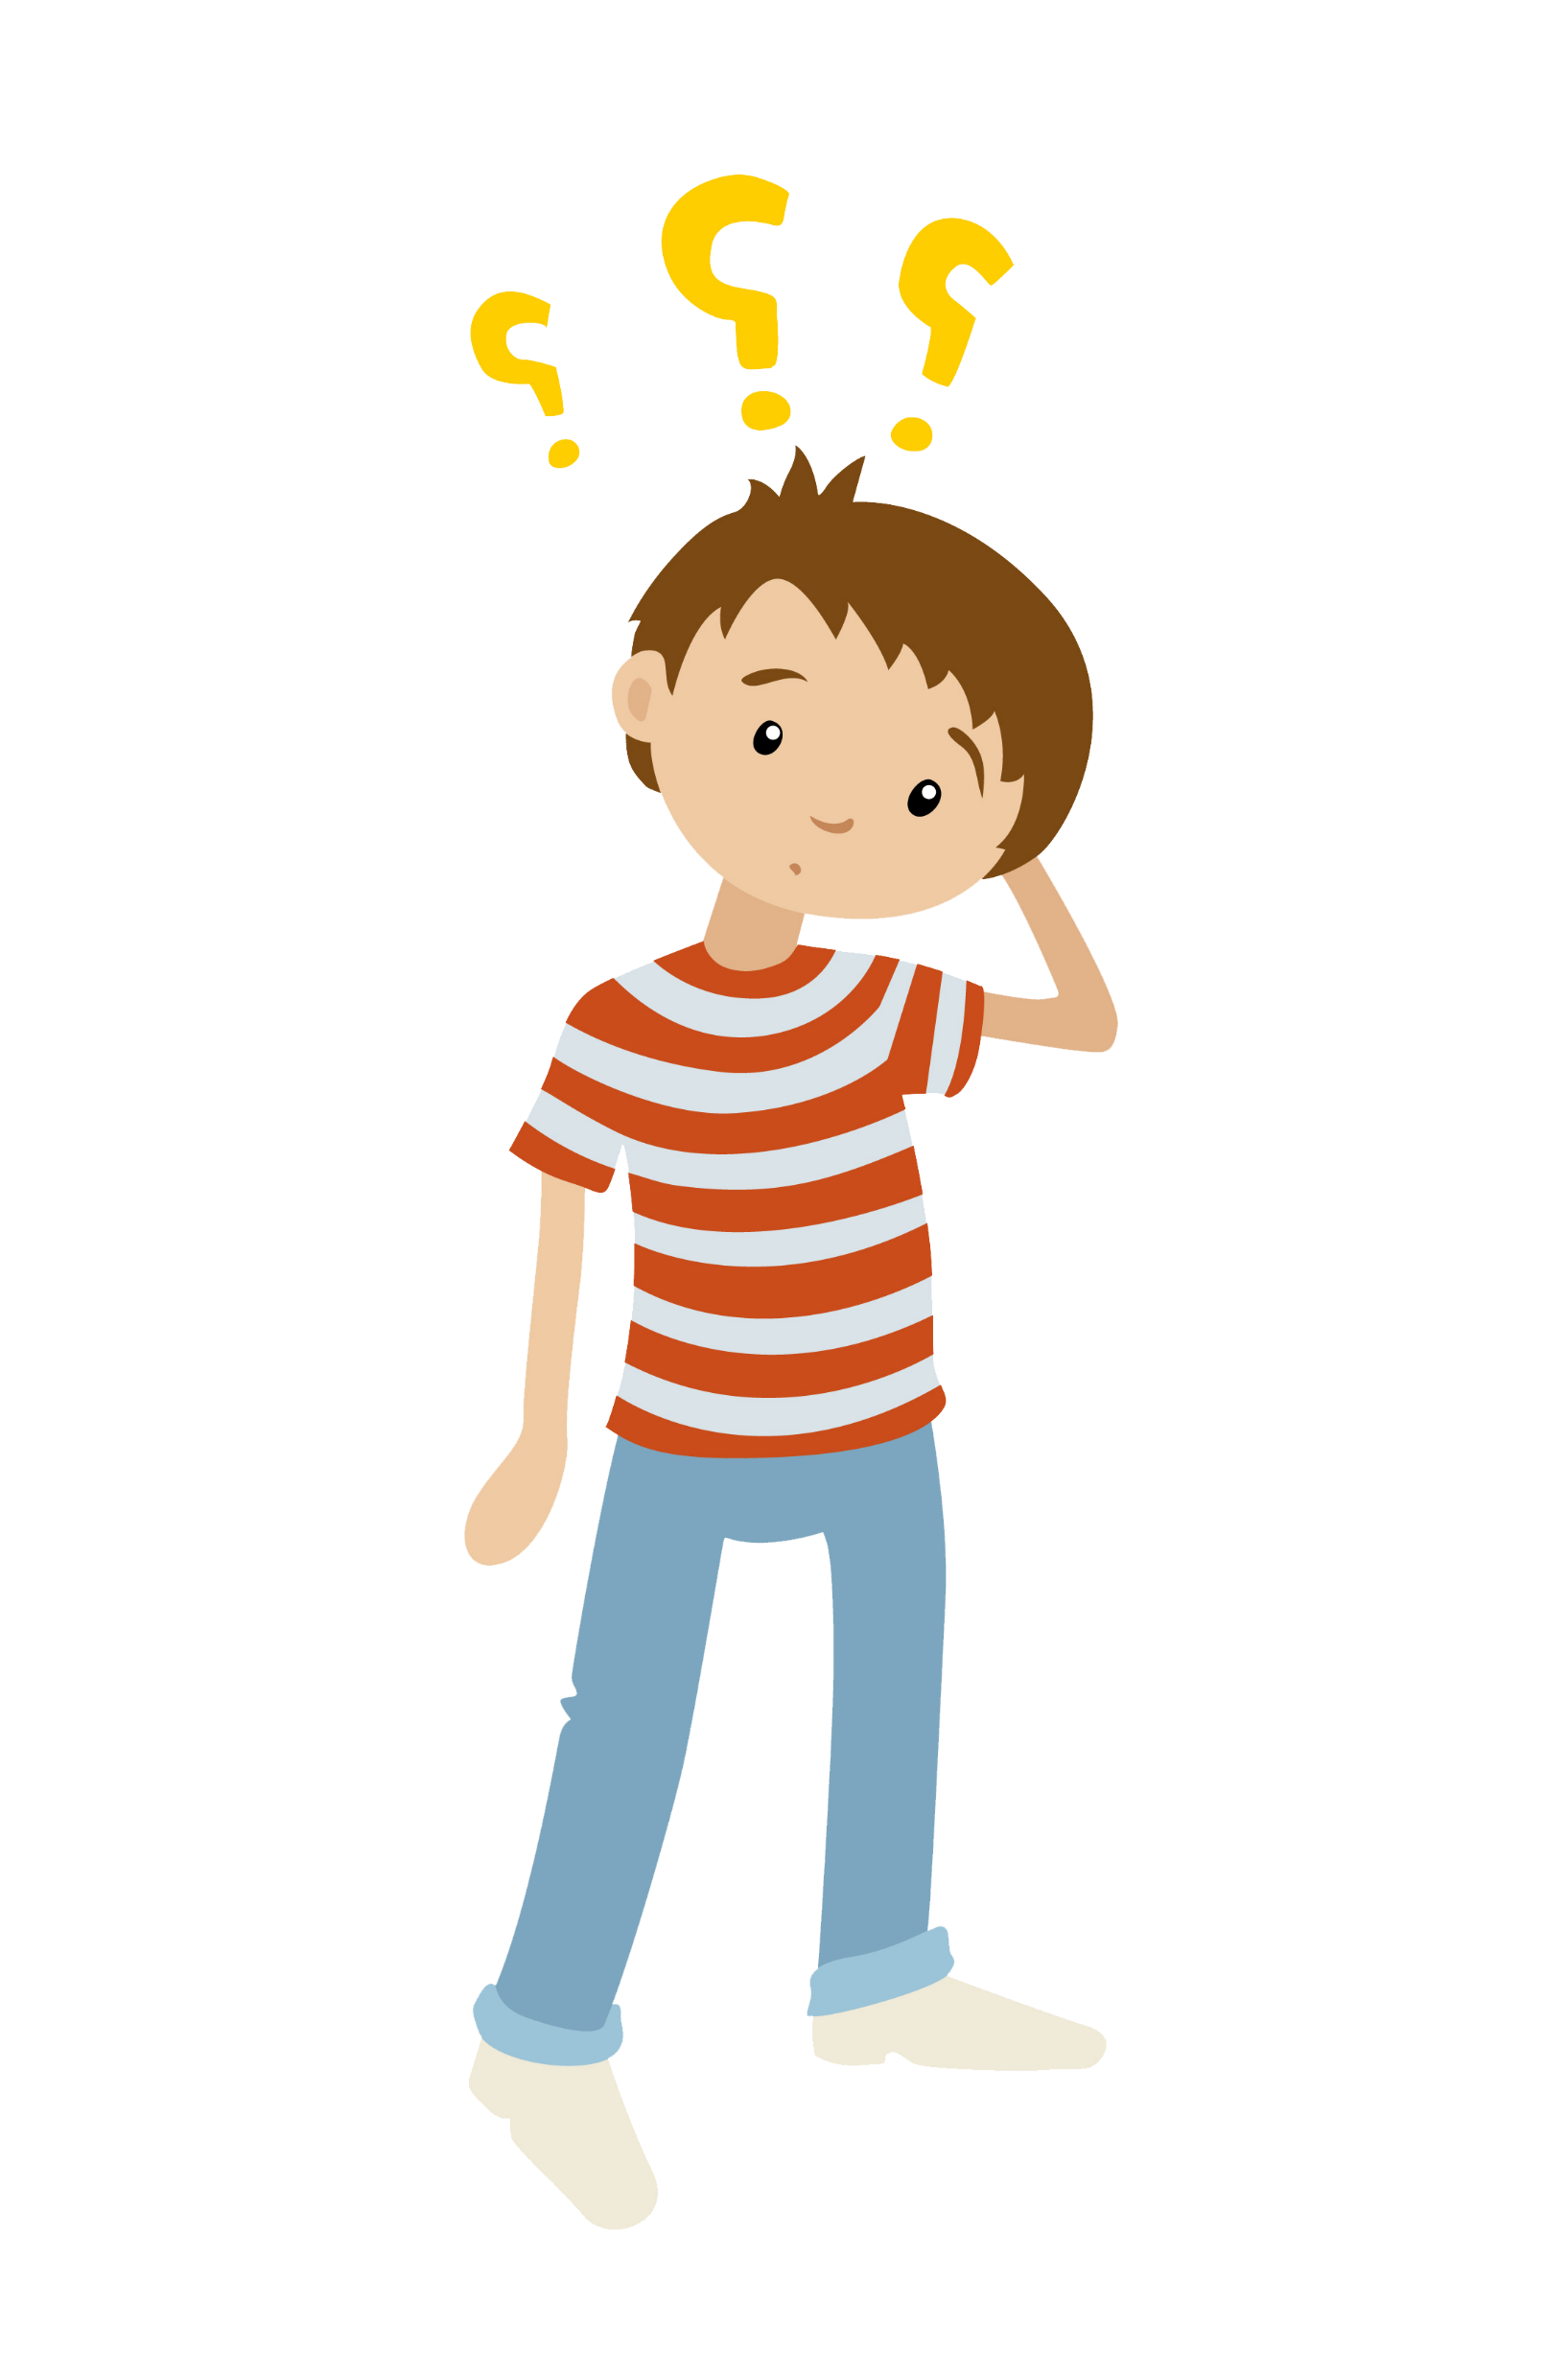

Questões?

Slide 12

Obrigado!

